Slide 1
Образ женщины –матери сквозь века.
План:
1. «Венеры»первых художников Земли.
2.Священный лик Богоматери.
3.Мадонны титанов Возрождения.
4.Велличавая славянка в творчестве А.Г.Венецианова.
5.Женщина –мать в искусстве 20 в.

Slide 2
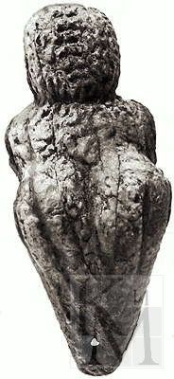
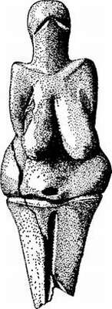
«Венеры» первых художников Земли.

Slide 3
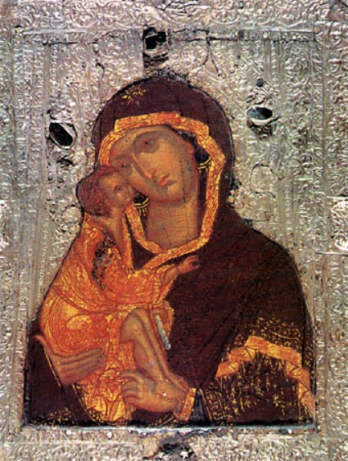
Священный лик Богоматери.
Икона «Владимирской Богоматери»
Икона Ф.Грека «Богоматерь Донская»

Slide 4
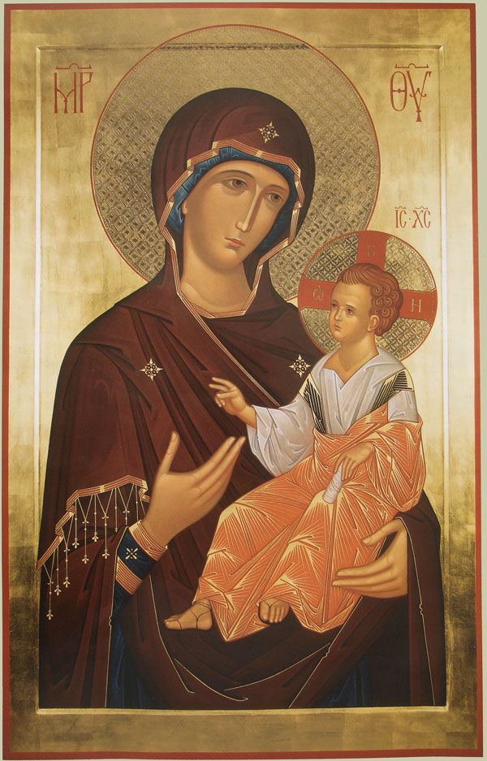
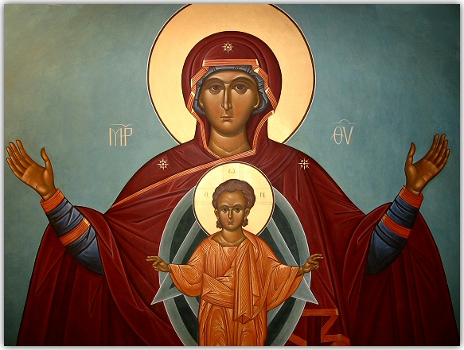
Основные типы образов Богоматери.
Икона Богоматери Оранте
Икона Богоматери Одигитрии
Икона Богоматери Знамение

Slide 5
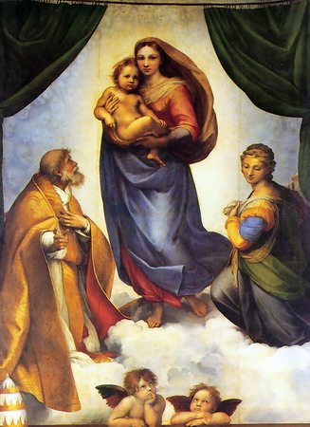
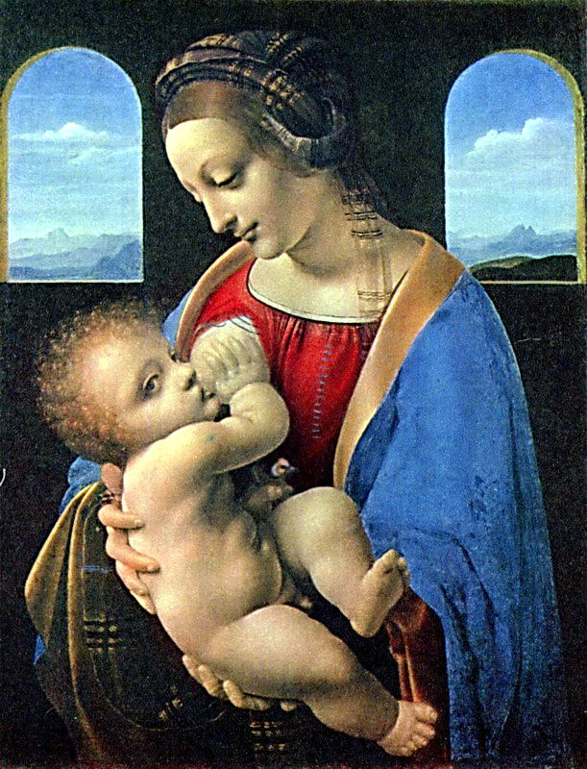
Мадонны титанов Возрождения.
Леонардо да Винчи «Мадонна Литта»
Рафаэль «Сикстинская мадонна»

Slide 6
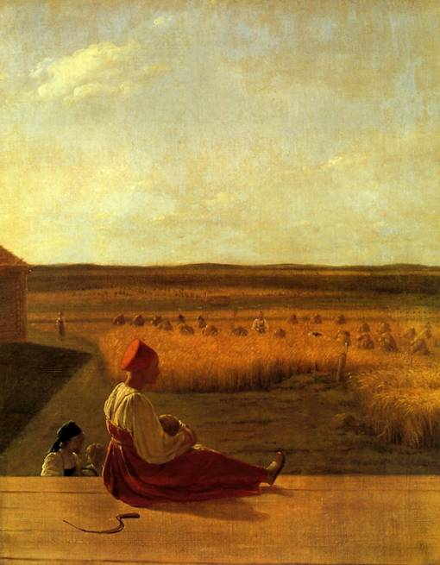
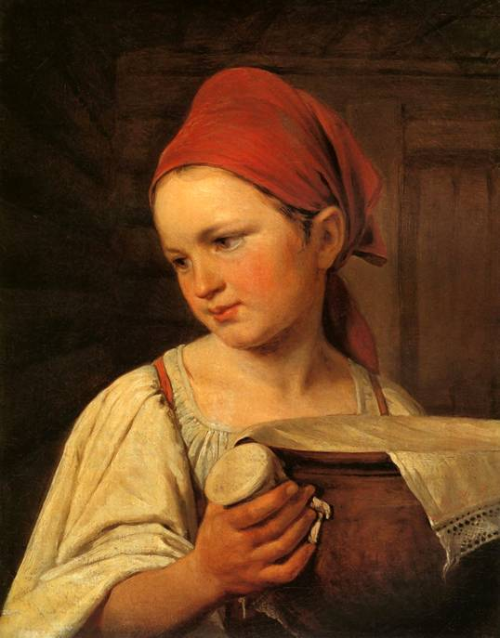
Великая славянка А.Г.Венецианова.
«На жатве»
«Кормилица с ребенком»
«Крестьянка с молоком»

Slide 7
Женщина –мать в искусстве 20 в.
А.А.Дейнеки «Мать»

Slide 8
К.С.Петров-Водкин «Мать»

Slide 9
И.М.Тоидзе «Родина –мать зовет»

Slide 10
Домашнее задание.
Читать конспект,
отвечать на вопросы устно стр. 89.

